Slide 1
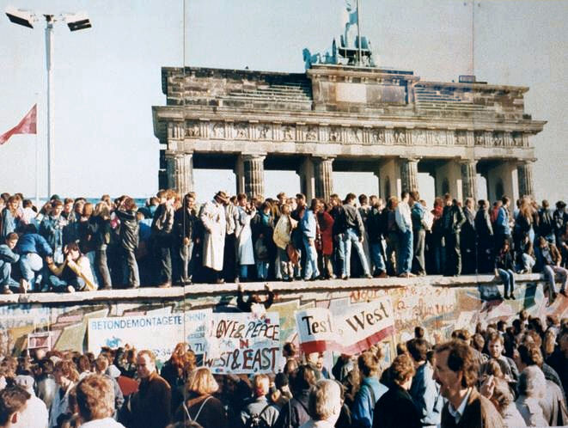
9. November
-Questions/Discussion
-Review Eigenschaften und Modalverben
-Ausstieg Rechts und Arbeitsblatt
-Diskussion: Warum heisst der Film ,,Ausstieg Rechts?”
HA:
Missing Work from Last Thursday [See Email]
MindTap and Arbeitsblatt

Slide 2


der Ausstieg
aussteigen/einsteigen
Man steigt rechts oder links aus.
Das Recht/die Rechte
rechtsextrem/der Rechtsextremismus

Slide 3
Modalverben
Sollen: Wir sollen die Eltern anrufen. [Die Aktivität ist ein bisschen obligatorisch]
Dürfen: Wir dürfen hier stehen [Die Aktivität ist erlaubt oder nicht erlaubt]
Müssen: Wir müssen früh ankommen. [Die Aktivität ist notwendig]
Wollen: Wir wollen ein Auto mieten. [Ein Wünsch – später]
Möchten: Ich möchte einen Kaffee trinken [Ein Wünsch – jetzt]

Slide 4
können, mögen, müssen, dürfen, sollen, wollen
muss
musst
muss
müssen
müsst
müssen
will
willst
will
wollen
wollt
wollen
ich kann
du kannst
Er/sie/es/xier kann
wir können
ihr könnt
Sie/sie können
mag
magst
mag
mögen
mögt
mögen
darf
darfst
darf
dürfen
dürft
dürfen
soll
sollst
soll
sollen
sollt
sollen
Nr. 2 und Nr. 3 auf dem Arbeitsblatt!

Slide 5
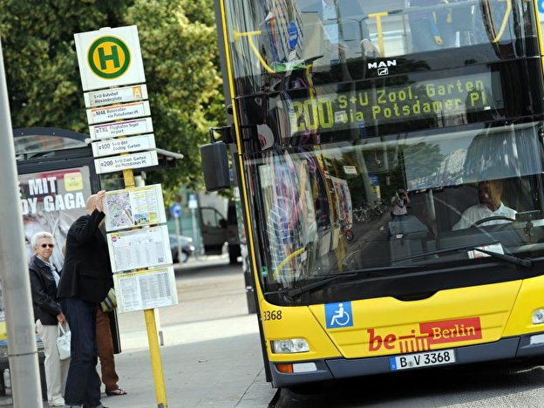
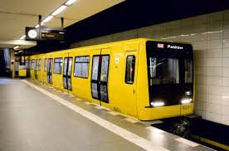
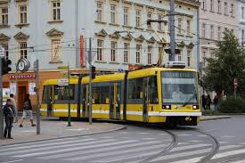
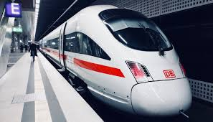
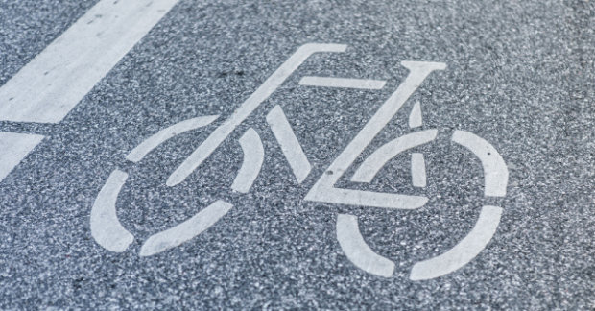
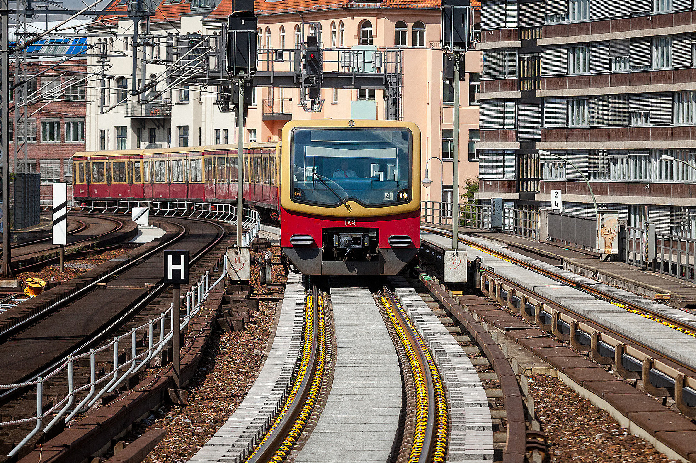
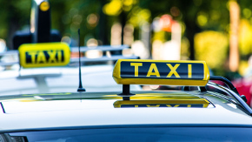
Unterwegs: die öffentlichen Verkehrsmittel: Regional und Fern
der Zug
Er fährt mit dem Zug
die Strassenbahn
Sie fährt mit der Strassenbahn
der Bus
Ich fahre mit dem Bus
die U-Bahn
Ich fahre mit der U-Bahn
die S-Bahn
Wir fahren mit der S-Bahn
die Taxi/das Auto
Du fährst mit der Taxi oder dem Auto
das Fahrrad
Wir fahren Rad, Wir fahren Fahrrad

Slide 6

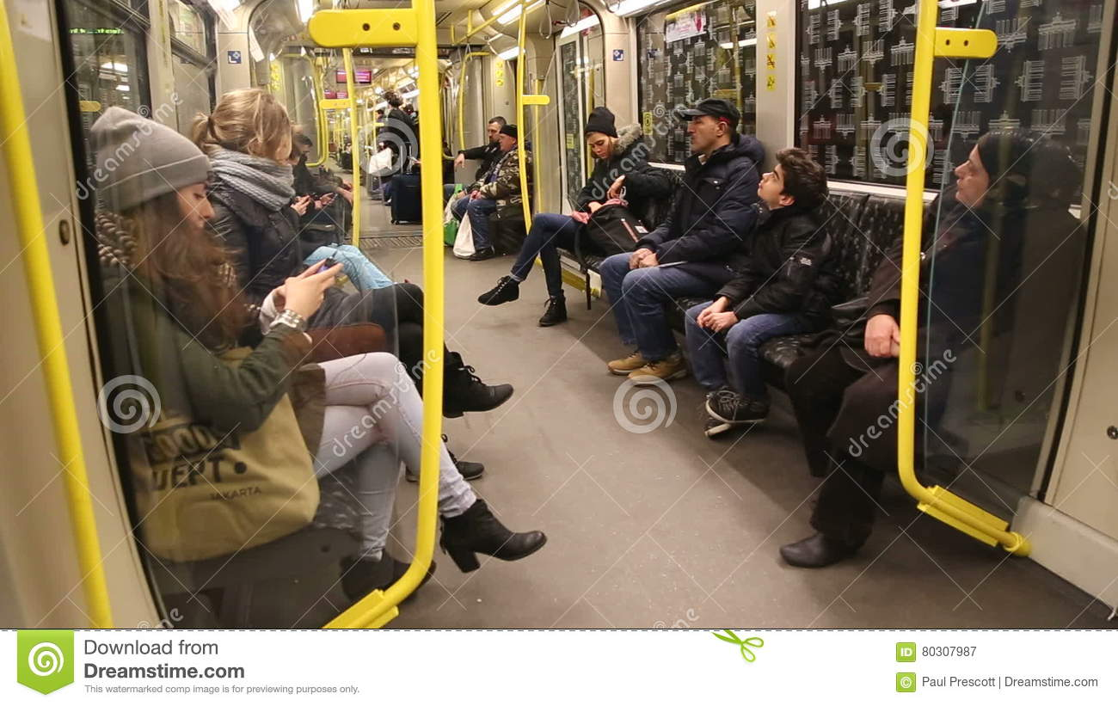
Was darf man im Zug oder im Bus nicht machen? Was muss man machen? Was kann man machen?
1. ohne Maske reisen (wir)
2. rauchen (Ihr)
3. laut sprechen (du)
4. laute Musik spielen (ich)
5. ohne eine Karte reisen (sie sing)
6. eine Karte oder einen Fahrausweis entwerten (du)
7. essen oder trinken (er)
8. ruhig bleiben (man)
9. leise sprechen (ich)
10. einen Sitzplatz finden (sie pl)
11. Ein Buch oder eine Zeitung lesen (sie sing.)
12. mit dem Handy spielen (Sie formell)
13. eine Maske tragen (ich)
14. eine Karte oder einen Fahrausweis kaufen ( er)
15. mit anderen Fahrgästen reden (wir)
16. eine Tasche mitbringen (ihr)
17. andere Fahrgäste stören oder beleidigen (sie sing.)
18. rechts oder links einsteigen (xier)

Slide 7
Normalweise bin ich steif, ruhig und schüchtern im Bus oder Zug.
Die Eigenschaften – Wie bin ich? Wie bin ich im Bus oder Zug?

Slide 8
Sind Sie manchmal hilfreich oder mutig?
Soll man hilfrech oder mutig sein? Soll man aktiv gegen [against] ein Problem sein? Soll man Probleme ignorieren?
Sprechen Sie gegen Probleme oder Störungen[die Störung]? Helfen Sie Personen oder mit Notfällen [der Notfall/emergencies] ? [Sollen oder müssen oder können]
Oder schauen Sie zu? Oder schauen Sie weg? [wegschauen, zuschauen, der Zuschauer]

